Slide 1
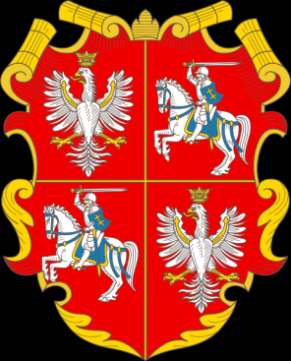
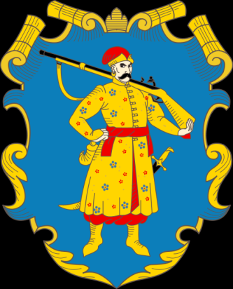
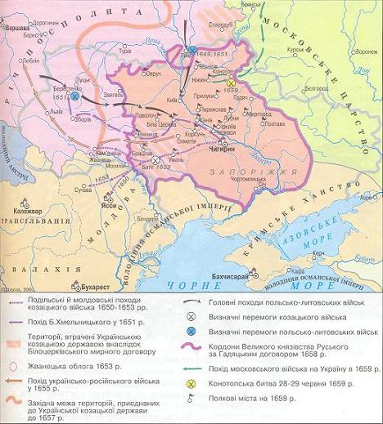
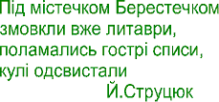
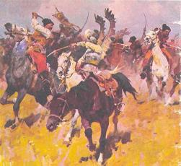

Slide 2
Берестецька битва належить до другого періоду визвольної війни. Перший її етап розпочався в 1648 році. Козацько-селянська армія на чолі з Б.Хмельницьким одержала ряд блискучих перемог над польсько-шляхетськими військами під Жовтими Водами, Корсунем і Пилявцями і завершила бойові дії у 1649 році договором з польським урядом, укладеним у місті Зборів (теперішньої Тернопільської обл.), який дещо обмежив свавілля магнатів на Україні, але не задовольнив рядове козацтво і селянство, над яким нависла загроза відновлення поневолення.

Slide 3
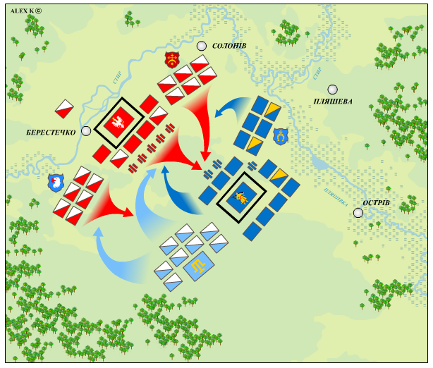
Початкова фаза битви

Slide 4
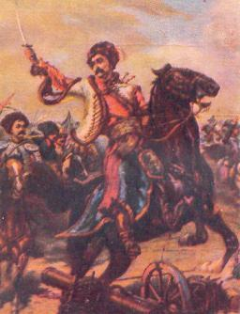
На початку 1651 року польсько-шляхетські війська походом на Брацлавщину і Поділля продовжили війну. Король Ян ІІ Казимир, мобілізувавши усі свої сили, протягом місяця збирав армію у місті Сокаль (теперішньої Львівської обл.) й у червні перевів її під місто Берестечко, де на правому березі річки Стир було влаштовано укріплений табір 150-тисячної польсько-шляхетської армії. Військо Б.Хмельницького складалося з 60 тисяч козаків, 40 тисяч селян, міщан та обозних слуг, а після приєднання 100 тисяч татар сягало 200 тисяч.

Slide 5
Генеральна битва відбулася 30 червня 1651 року на полях сіл Острів, Пляшева, Солонів і Митниця (теперішнього Радивилівського р-ну, Рівненської обл.)
Перед битвою король поділив свою армію на три частини: ліве крило на чолі з польським гетьманом М.Калиновським і українським магнатом, князем, воєводою руським Я.Вишневецьким стояло поблизу села Солонів; центр під командою короля із зосередженою тут кіннотою, іноземною піхотою та усією артилерією розташувався на схід від табору; праве крило на чолі з великим коронним гетьманом М.Потоцьким стояло під лісом Курасівщина поблизу села Рідків. Козацько-селянська армія зайняла поля на захід від сіл Острів і Пляшева, кримські ординці – пагорб між селами Острів і Митниця.
Битву розпочав Я.Вишневецький атакою кінноти проти козаків. Зазнавши втрат, він повернувся на попередні позиції. Тоді король спрямував центральну частину армії на кримських татар, які не витримали артилерійського обстрілу і втекли з поля бою, підступно захопивши в полон Б.Хмельницького.

Slide 6
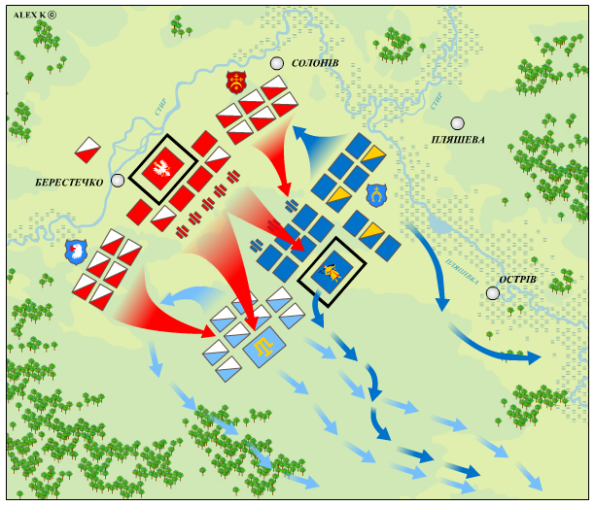
Удар королівських сил і втеча татар

Slide 7
Битва тривала до ночі, але шляхті не вдалося зломити силу козацько-селянських військ на чолі з полковниками І.Богуном, Ф.Джалалієм, М.Гладким та іншими, які вночі відступили на територію сьогоднішнього села Острів, де на лівому березі річки Пляшівки навкруги свого табору збудували потужні земляні укріплення і протягом десяти днів перебували в облозі польсько-шляхетських військ. Обраний наказним (тимчасовим) гетьманом прославлений козацький полковник Іван Богун вирішив головне питання по врятуванню армії та зброї для подальшої боротьби. Для цього – треба було вивести війська з табору через річку і болота на її правому березі. Більшість козацьких полків 10 липня вийшла з оточення, але на переправах через болото багато людей загинуло, козаки втратили весь обоз і артилерію. Шляхта заволоділа табором із запасами харчів і зброї, але переслідувати відступаючих не поспішала і розійшлася по домівках. Королівські війська у значно зменшеному складі пішли на Київ. Козаки й селяни, вийшовши з оточення, відступили на Київщину і в районі міста Біла Церква знову почали з’єднуватися у полки під проводом Богдана Хмельницького, який, визволившись із ханської неволі, узявся до збирання війська й організації оборони України.

Slide 8
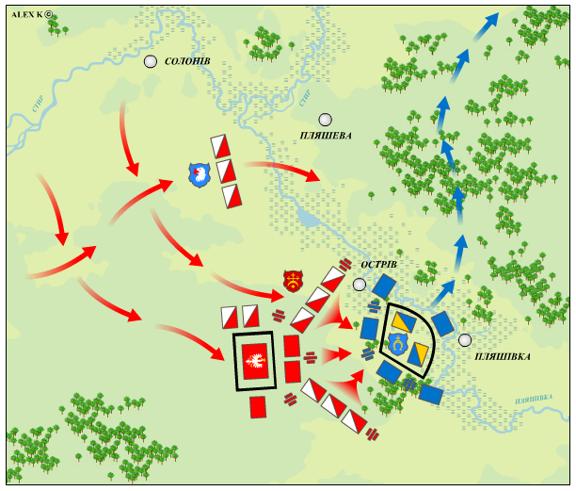
Кінцева фаза битви

Slide 9
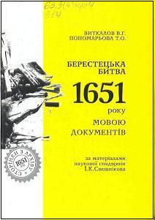
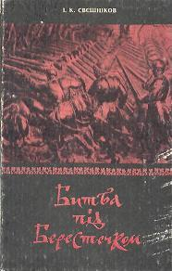
Виткалов В.Г., Пономарьова Т.О. Берестецька битва 1651 року мовою документів: за матеріалами наукової спадщини І.К.Свєшнікова. Хрестоматія. – Рівне: РДГУ, 2005 – 404 с.
Свєшніков І.К. Битва під Берестечком. – Львів: Слово, 1992. – 304 с.

Slide 10
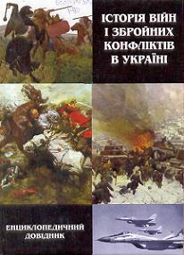
Берестецька битва в історії, літературі та мистецтві (науковий збірник). – м. Рівне. – 2001. – 217 с.
Берестецька битва 1651 р.. - в кн.: Історія війн і збройних конфліктів в Україні: енцикл. довід. / Авт. - упоряд. О.І.Гуржій та ін. - К.: Вид. гуманіт. л-ри, 2004. - с. 67-68

Slide 11
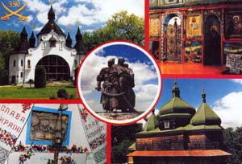

Slide 12
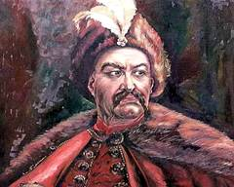
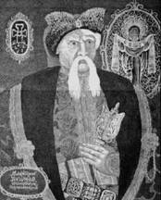
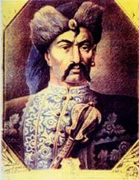
Мартин Пушкар
(Пушкаренко)
„А хто тоді задумав переправу, Рятунок для козацтва, як Перун? Хто тут найбільшу мав в народі славу?... Шепочуть трави, очерет: - Богун...” (Є. Лещук „Земля Івана Богуна”)
Іван Богун

Slide 13
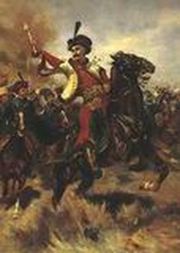
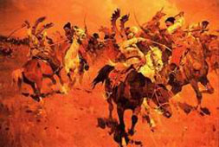
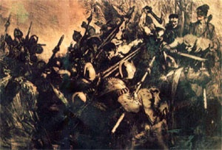
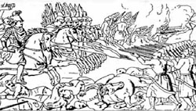
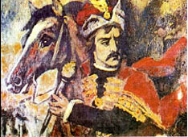
Берестецька битва в мистецтві
"Іван Богун на переправі".
Художник М.І. Івасюк, 1922р.
"Битва під Берестечком". Художник В.В. Полтавець, 1967р.
"Іван Богун на полі бою під Берестечком". Художник Д. Довбушинський
"Подвиг трьохсот під Берестечком". Художник О.Г. Данченко, 1953р.
"Битва під Берестечком". Гравюра середини XVII ст.

Slide 14
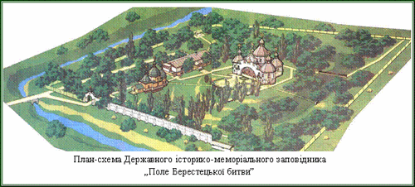
Державний історико-меморіальний заповідник „Поле Берестецької битви”

Slide 15
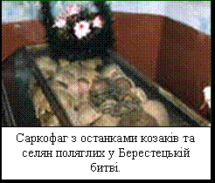
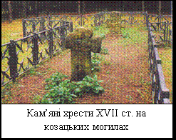
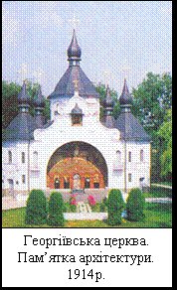

Slide 16
Дякую за увагу
1. Опрацювати презентацію.
2. Опрацювати параграф 17.
3. Створити кросворд, тести.

